Slide 1
ESTIMACION DE PARAMETROS POBLACIONALES
Vamos a estudiar 2 tipos de estimación:
1. Estimación puntual
2. Estimación por intervalos

Slide 2
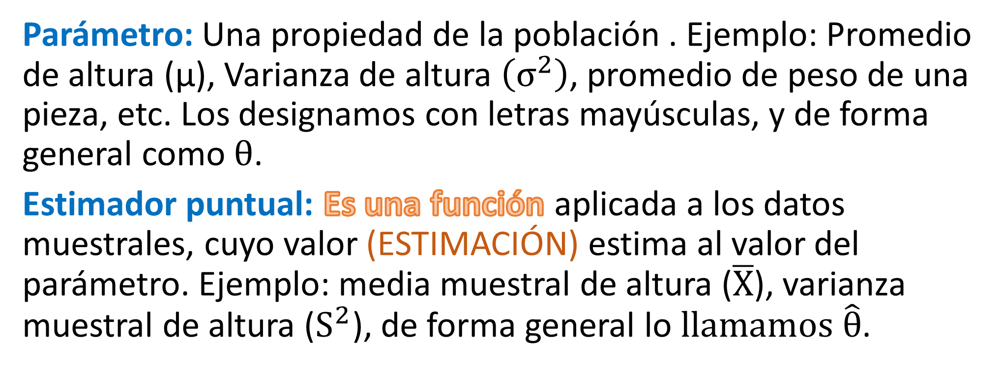
ESTIMACIÓN PUNTUAL DE PARÁMETROS POBLACIONALES
Parámetro: Una propiedad de la población . Ejemplo: Promedio de altura (µ), Varianza de altura $\left(σ^{2}\right)$, promedio de peso de una pieza, etc. Los designamos con letras mayúsculas, y de forma general como $θ$.
Estimador puntual: Es una función aplicada a los datos muestrales, cuyo valor (ESTIMACIÓN) estima al valor del parámetro. Ejemplo: media muestral de altura ($\overline{X}$), varianza muestral de altura ($S^{2}$), de forma general lo $llamamos \hat{θ}$.

Slide 3
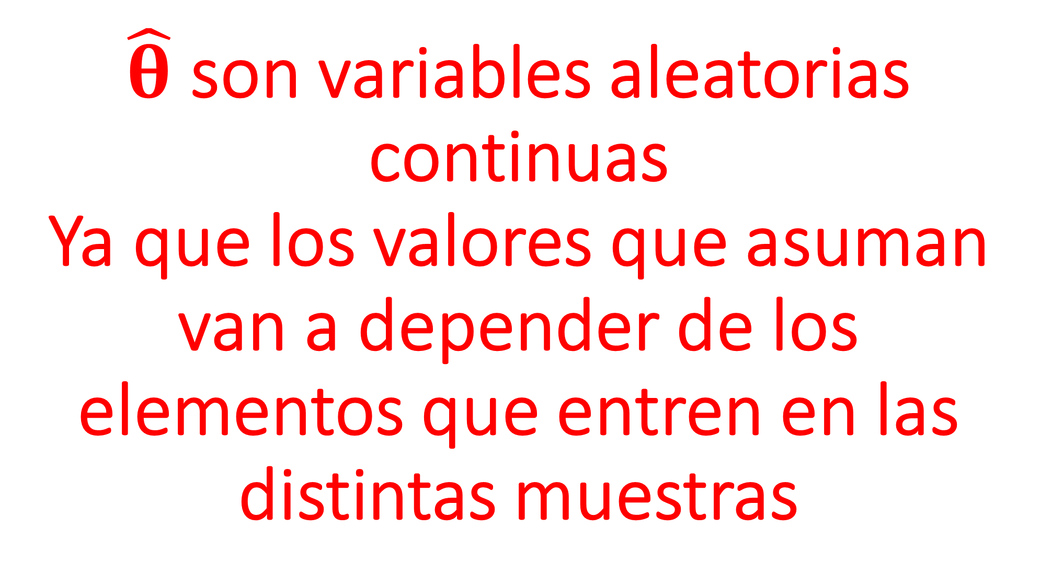
$\hat{θ}$son variables aleatorias continuas Ya que los valores que asuman van a depender de los elementos que entren en las distintas muestras

Slide 4
LOS PARÁMETROS, ¿SON ALEATORIOS?

Slide 5
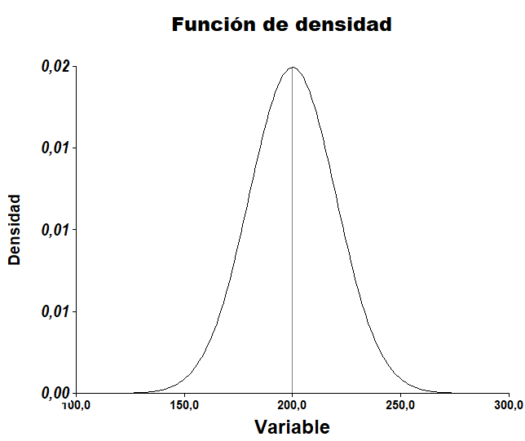
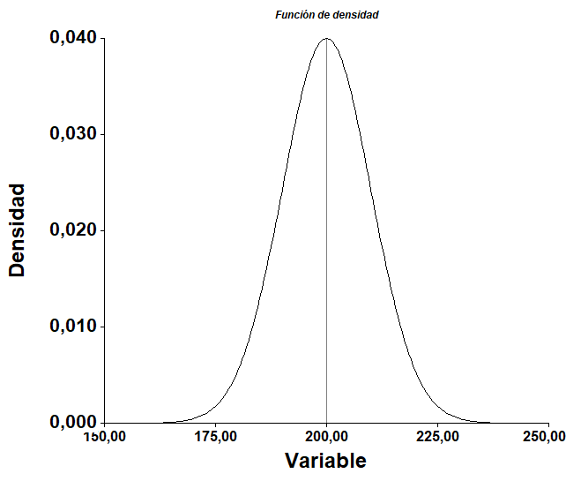
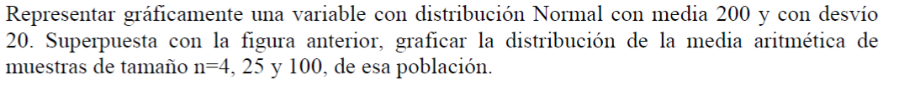
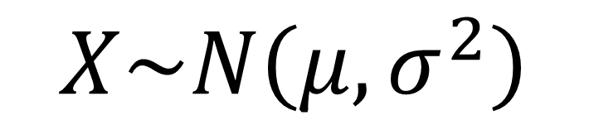
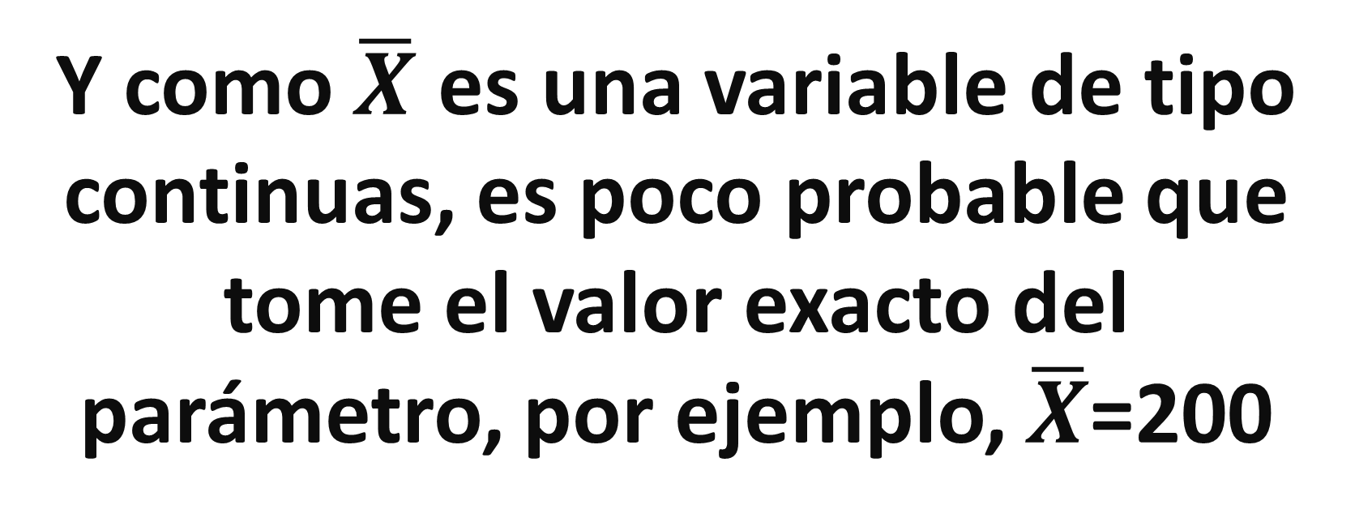
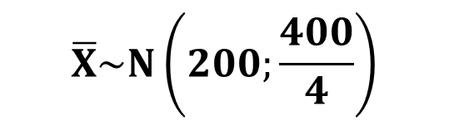
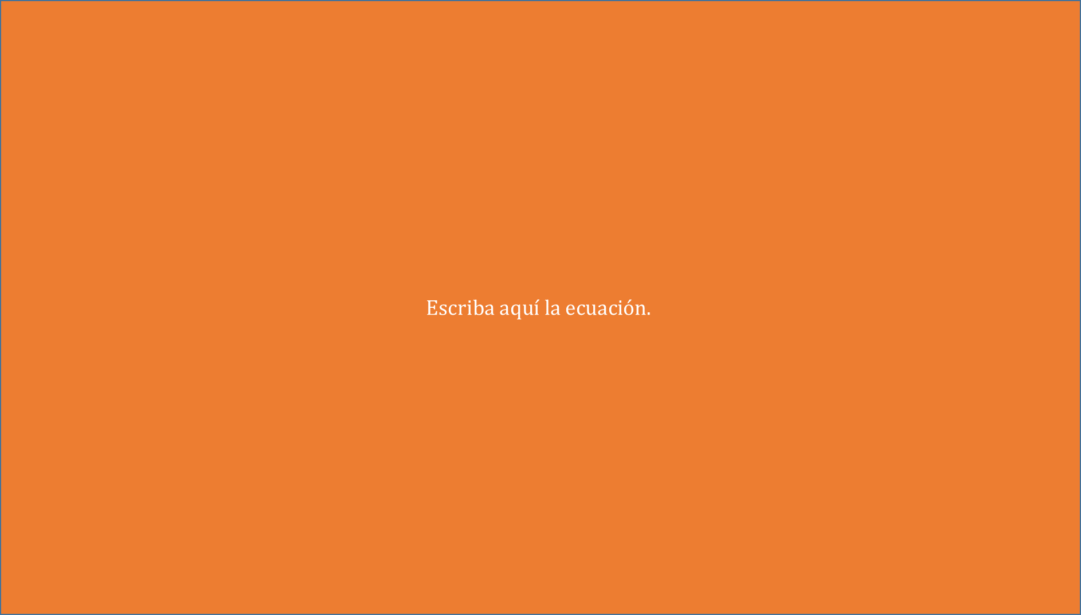

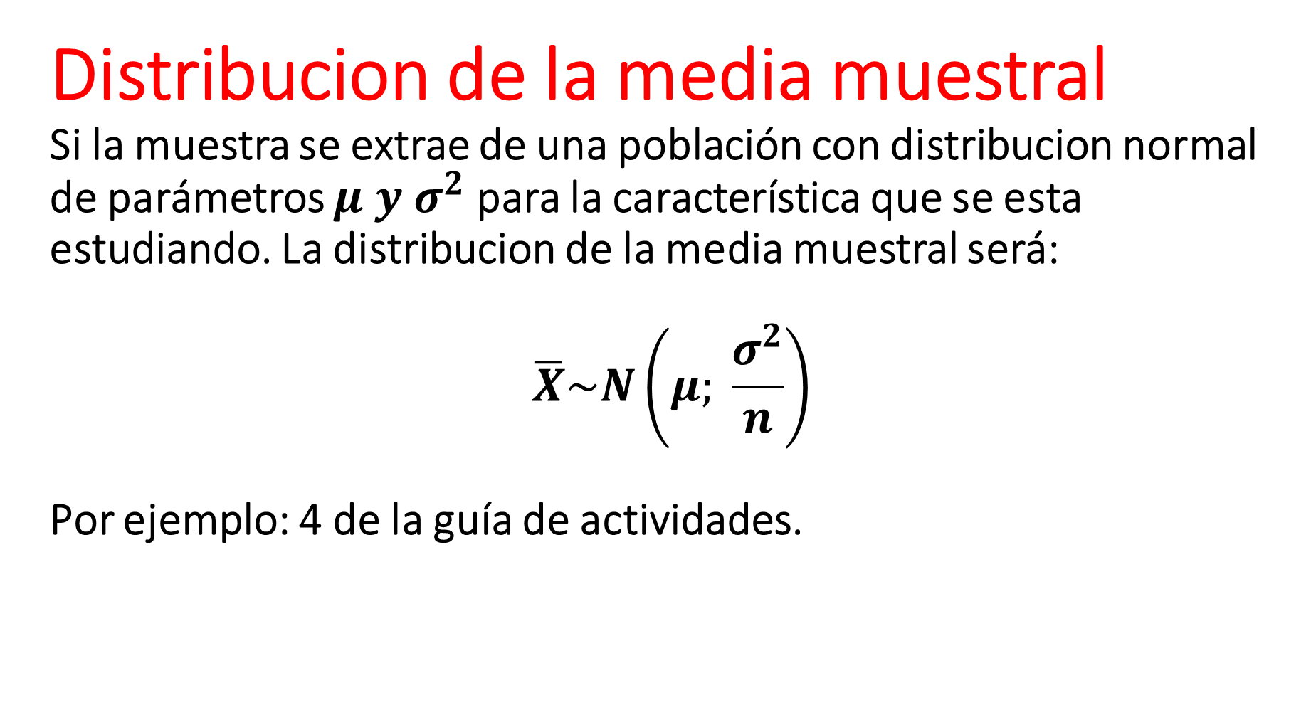

Distribucion de la media muestral Si la muestra se extrae de una población con distribucion normal de parámetros $μ y σ^{2}$ para la característica que se esta estudiando. La distribucion de la media muestral será: $$\overline{X}\sim N\left(μ; \frac{σ^{2}}{n}\right)$$ Por ejemplo: 4 de la guía de actividades.
$$X\sim N\left(μ,σ^{2}\right)$$
$$\overline{X}\sim N\left(μ;\frac{σ^{2}}{n}\right)$$
Y como $\overline{X}$ es una variable de tipo continuas, es poco probable que tome el valor exacto del parámetro, por ejemplo, $\overline{X}$=200
$$\overline{X}\sim N\left(200;\frac{400}{4}\right)$$
$$X\sim N\left(200;400\right)$$
Notes:
En general esto se cumple para distribuciones diferentes de la normal cuando el tamaño muestral es grande (Ejemplo Binomial, Poisson, Exponencial)

Slide 6
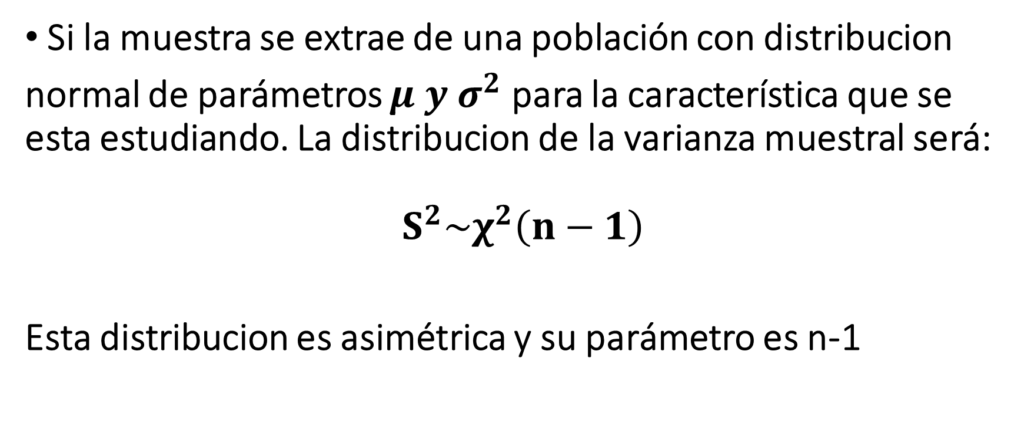
DISTRIBUCION DE LA VARIANZA MUESTRAL
Si la muestra se extrae de una población con distribucion
normal de parámetros $μ y σ^{2}$ para la característica que se esta estudiando. La distribucion de la varianza muestral será: $$S^{2}\sim χ^{2}\left(n−1\right)$$
Esta distribucion es asimétrica y su parámetro es n-1

Slide 7
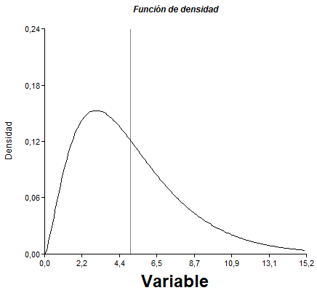
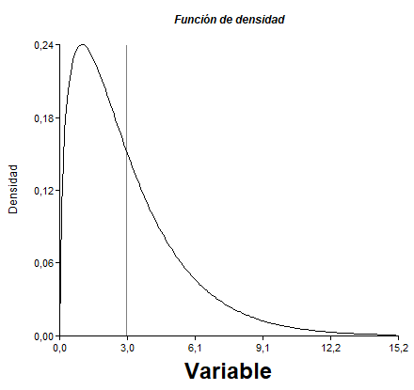
N-1=3
N-1=5

Slide 8
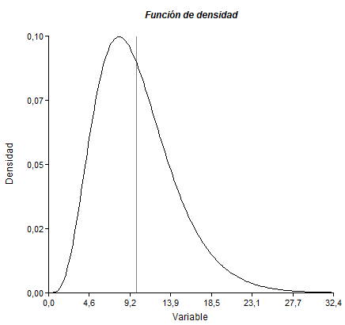
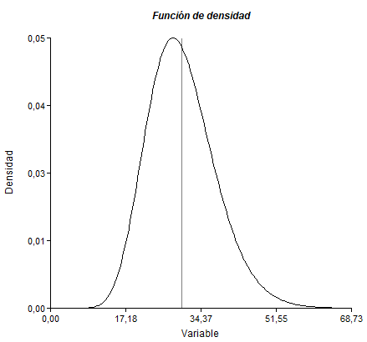
N-1=10
N-1=30

Slide 9
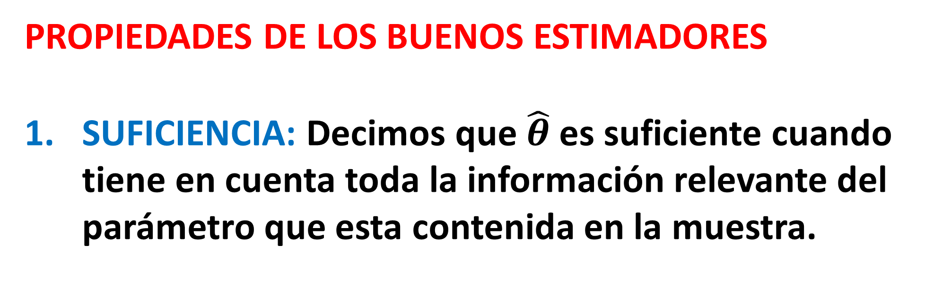
PROPIEDADES DE LOS BUENOS ESTIMADORES
SUFICIENCIA: Decimos que $\hat{θ}$es suficiente cuando tiene en cuenta toda la información relevante del parámetro que esta contenida en la muestra.

Slide 10
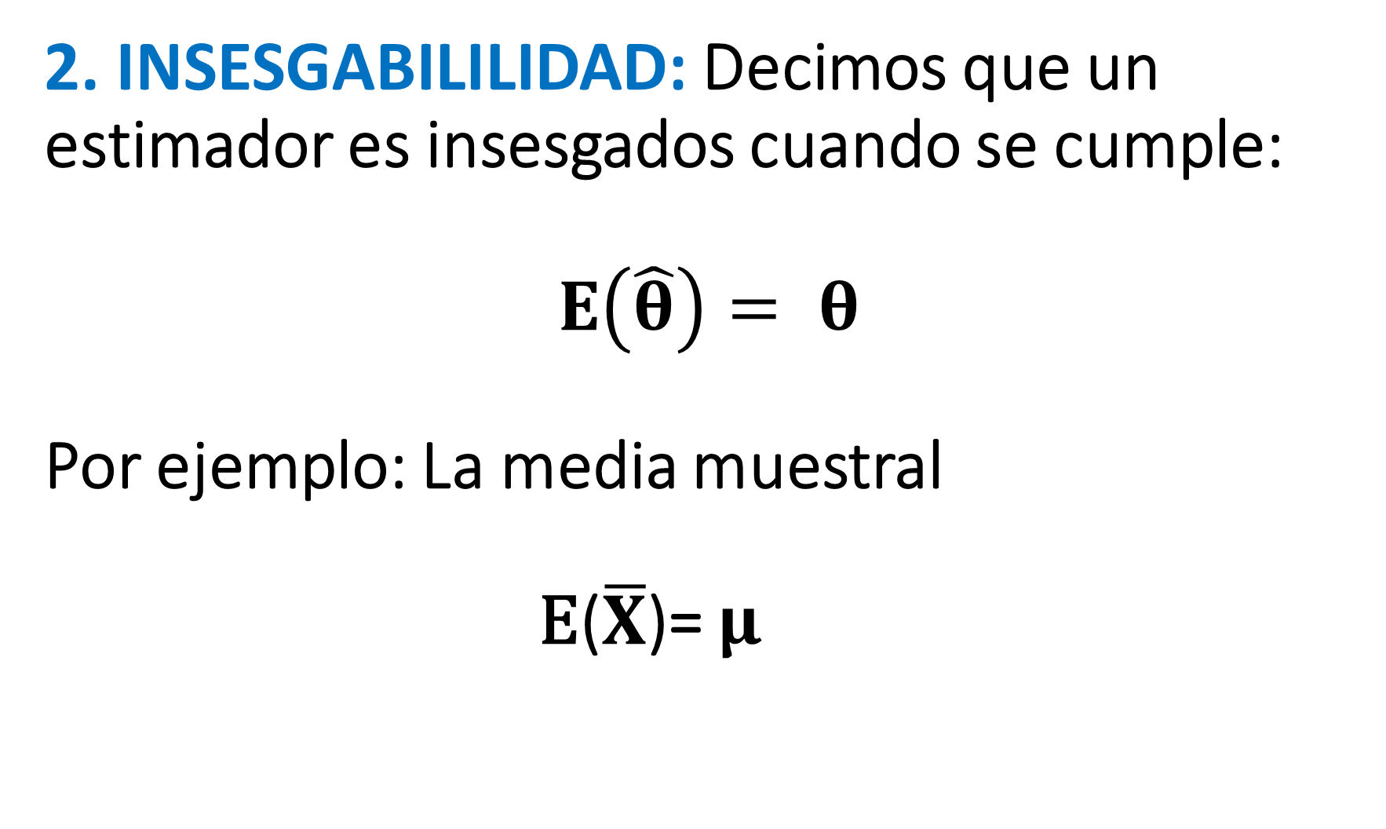
2. INSESGABILILIDAD: Decimos que un estimador es insesgados cuando se cumple: $$E\left(\hat{θ}\right)= θ$$ Por ejemplo: La media muestral E($\overline{X}$)= $μ$
Notes:
Ejemplo 2: varianza muestral

Slide 11
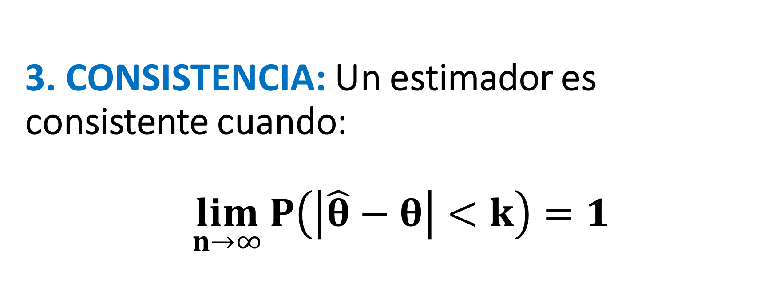
3. CONSISTENCIA: Un estimador es consistente cuando: $$\lim_{n→∞}{P\left(\left|\hat{θ}−θ\right|<k\right)=1}$$

Slide 12
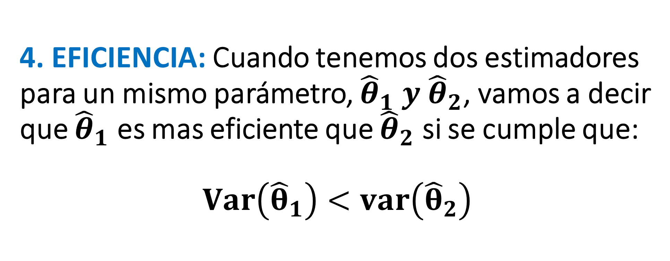
4. EFICIENCIA: Cuando tenemos dos estimadores para un mismo parámetro, ${\hat{θ}}_{1} y {\hat{θ}}_{2}$, vamos a decir que ${\hat{θ}}_{1}$ es mas eficiente que ${\hat{θ}}_{2}$ si se cumple que: $$Var\left({\hat{θ}}_{1}\right)<var\left({\hat{θ}}_{2}\right)$$
Notes:
Ejemplo: media muestral y mediana

Slide 13
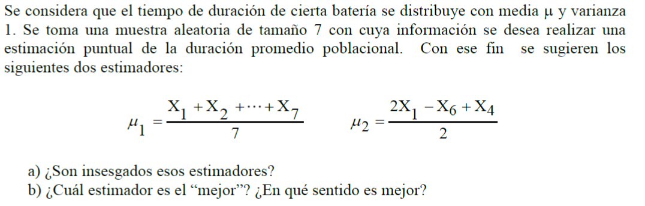
Ejemplo de propiedades de los buenos estimadores

Slide 14
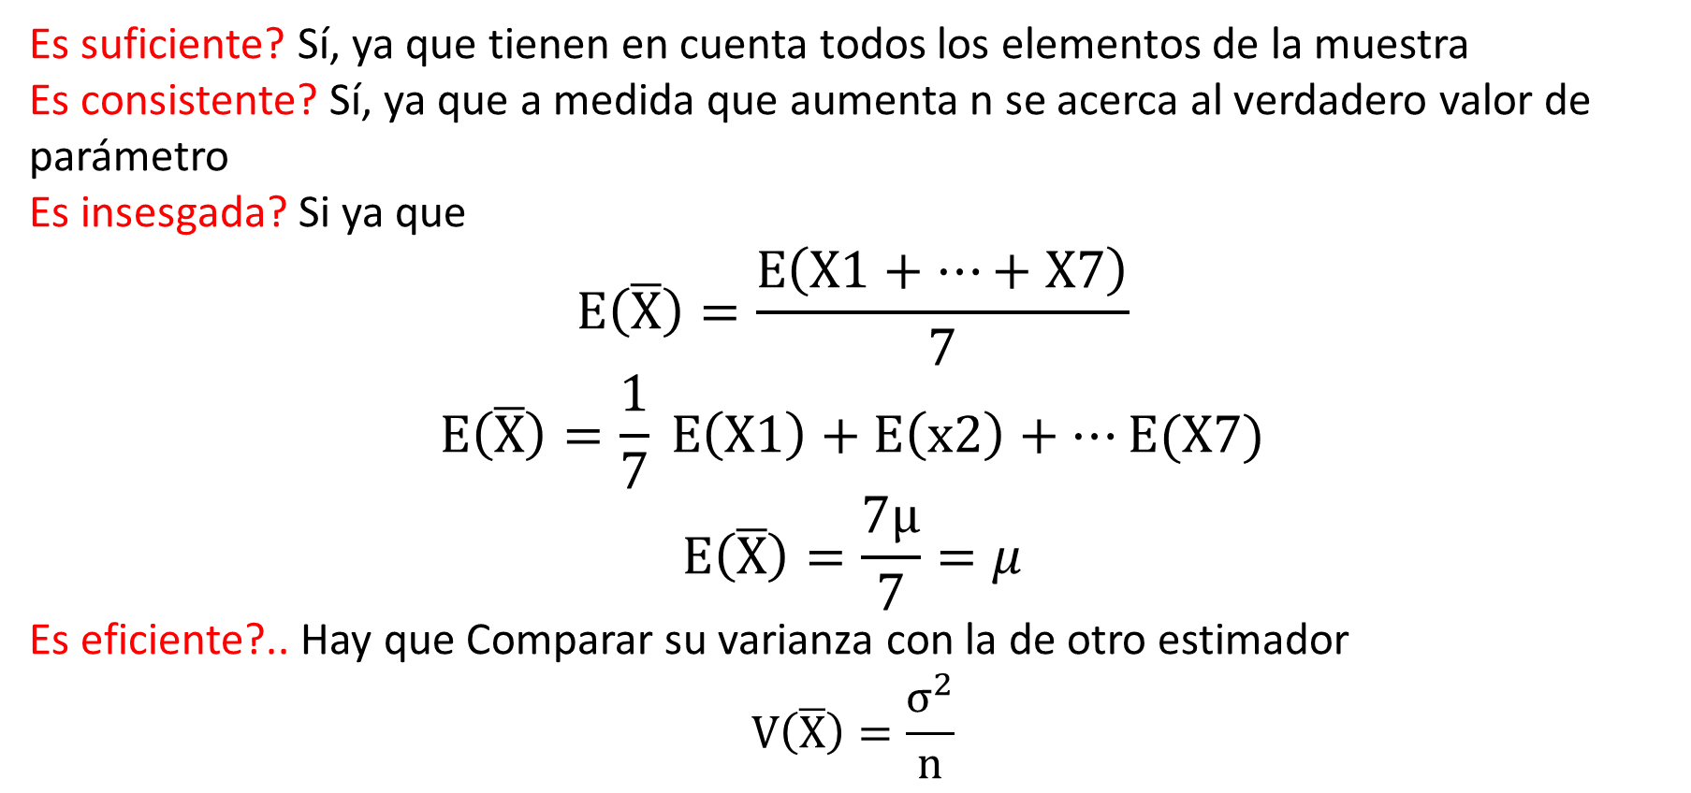
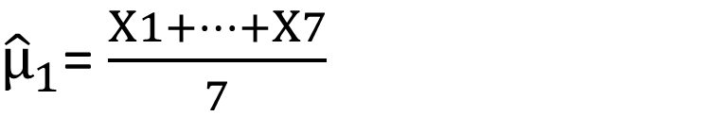
${\hat{μ}}_{1}$= $\frac{X1+…+X7}{7}$
Analicemos las propiedades de este estimador para determinar si es bueno…
Es suficiente? Sí, ya que tienen en cuenta todos los elementos de la muestra
Es consistente? Sí, ya que a medida que aumenta n se acerca al verdadero valor de parámetro
Es insesgada? Si ya que
$$E\left(\overline{X}\right)=\frac{E\left(X1+…+X7\right)}{7}$$
$$E\left(\overline{X}\right)=\frac{1}{7} E\left(X1\right)+E\left(x2\right)+…E(X7)$$
$$E\left(\overline{X}\right)=\frac{7μ}{7}=μ$$
Es eficiente?.. Hay que Comparar su varianza con la de otro estimador
$$V\left(\overline{X}\right)=\frac{σ^{2}}{n}$$

Slide 15
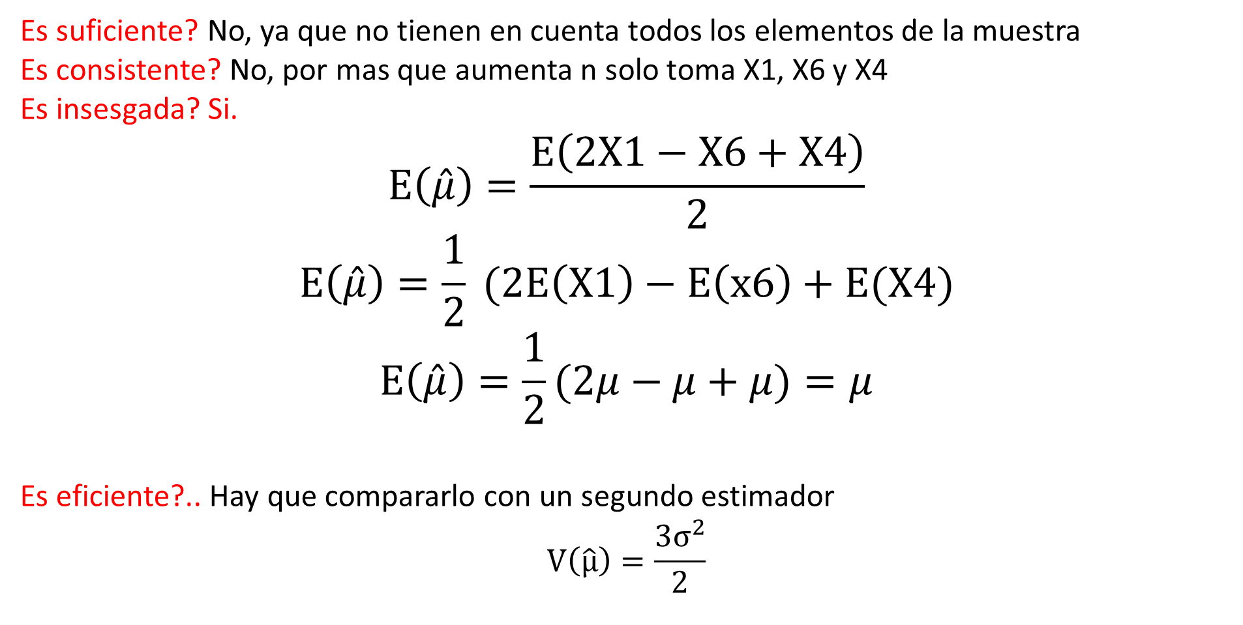
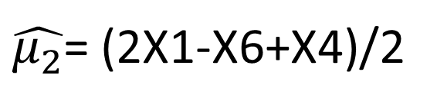
$\hat{μ_{2}}$= (2X1-X6+X4)/2
Es suficiente? No, ya que no tienen en cuenta todos los elementos de la muestra
Es consistente? No, por mas que aumenta n solo toma X1, X6 y X4
Es insesgada? Si.
$$E\left(\hat{μ}\right)=\frac{E\left(2X1−X6+X4\right)}{2}$$
$$E\left(\hat{μ}\right)=\frac{1}{2} (2E\left(X1\right)−E\left(x6\right)+E(X4)$$
$$E\left(\hat{μ}\right)=\frac{1}{2}(2μ−μ+μ)=μ$$
Es eficiente?.. Hay que compararlo con un segundo estimador
$$V\left(\hat{μ}\right)=\frac{3σ^{2}}{2}$$

Slide 16

Cómo se calcula$V\left(\hat{μ}\right)$?
$V\left(\hat{μ}\right)$= V ($\frac{2X1−X6+X4)}{2})=\frac{1}{2^{2}}$*$\left[2^{2}V(X)+V(X6)+V(x4) \right]$
$V\left(\hat{μ}\right)$=$\frac{1}{2^{2}}$*($2^{2}σ^{2}$+$σ^{2}$+$σ^{2}$)=$\frac{3σ^{2}}{2}$

Slide 17
ESTIMACIÓN POR INTERVALOS DE PARÁMETROS POBLACIONALES

Slide 18
Es definir una región de confianza. Esta región, tiene una probabilidad conocida (definida por el investigador) de cubrir al parámetro poblacional.

Slide 19
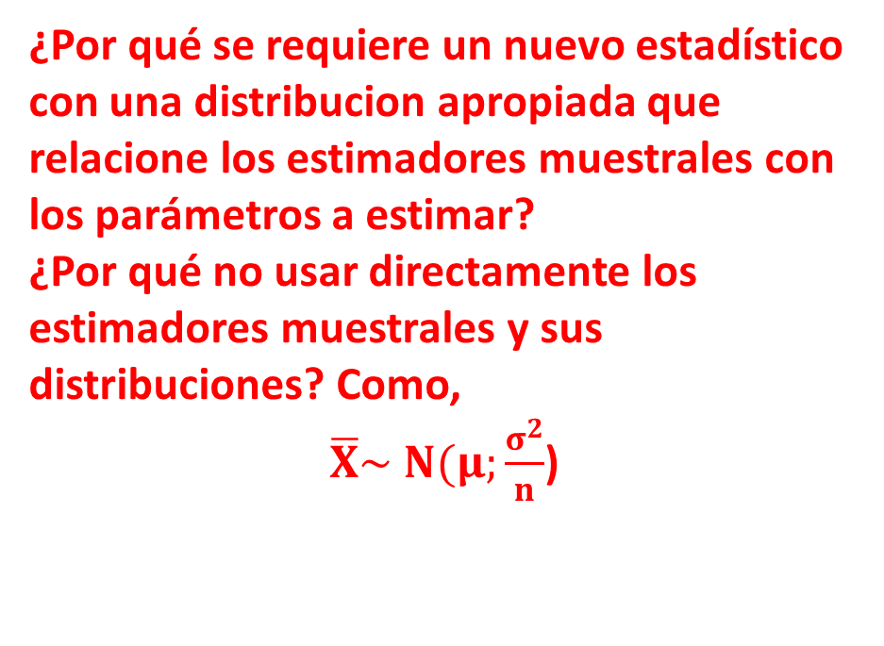
Para empezar la construcción del intervalo, necesitamos un estadístico que relacione la información proveniente de la muestra (media muestral o la varianza muestral) y el parámetro que se esta estimando. Y, además, necesitamos que ese estadístico tenga una distribución conocida.
Notemos que la distribución de la media muestral depende del parámetro a estimar µ, es por esta razón que se busca un nuevo estadístico, que relacione al parámetro a estimar con su estimador puntual (el que contiene la información), y que, además, tenga una distribución conocida (para que esto se base en probabilidades) y que esta no dependa del parámetro a estimar.
¿Por qué se requiere un nuevo estadístico con una distribucion apropiada que relacione los estimadores muestrales con los parámetros a estimar?
¿Por qué no usar directamente los estimadores muestrales y sus distribuciones? Como,
$\overline{X}\sim N(μ;\frac{σ^{2}}{n}$)

Slide 20
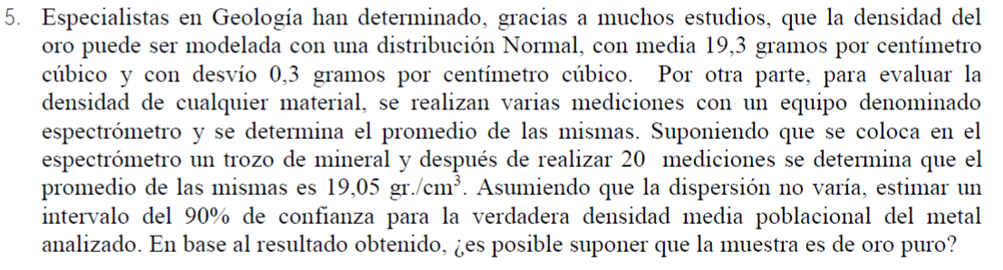

EJEMPLO 1
Un intervalo de confianza para la media poblacional (se pueden presentar dos situaciones. $σ^{2}$ conocido o $σ^{2}$ desconocido)

Slide 21
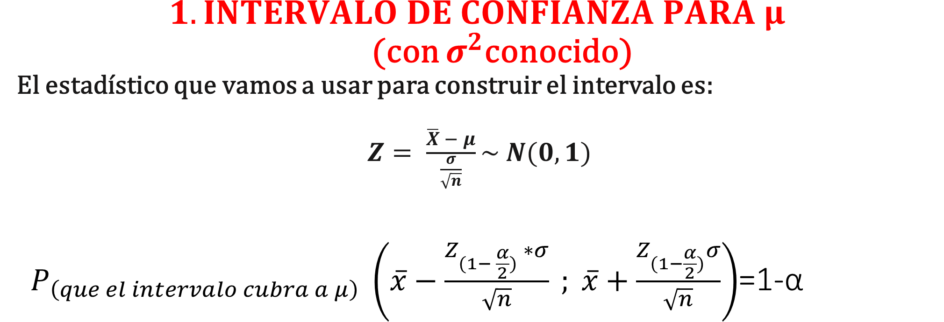
$$1.INTERVALO DE CONFIANZA PARA μ$$ (con $σ^{2}$conocido) El estadístico que vamos a usar para construir el intervalo es: $Z= \frac{\overline{X} − μ}{\frac{σ}{\sqrt{n}}}\sim N(0,1)$ $P_{\left(que el intervalo cubra a μ\right)} \left(\overline{x}−\frac{Z_{(1− \frac{α}{2})} ∗σ}{\sqrt{n}} ; \overline{x}+\frac{Z_{(1−\frac{α}{2})}σ}{\sqrt{n}}\right)$=1-α
LIMITE INFERIOR
LIMITE SUPERIOR
1-α es el nivel de confianza

Slide 22
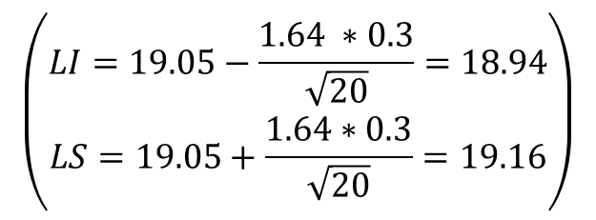
$$\left(\begin{aligned}LI=19.05−\frac{1.64 ∗0.3}{\sqrt{20}}=18.94 \\ LS=19.05+\frac{1.64∗0.3}{\sqrt{20}}=19.16\end{aligned}\right)$$

Slide 23
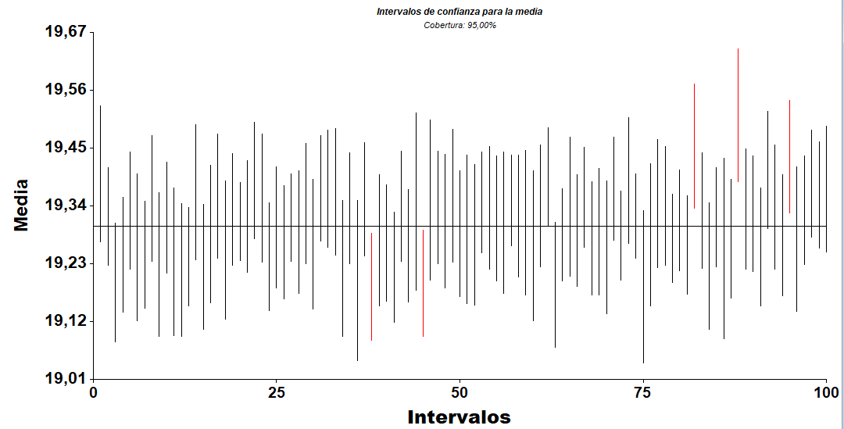
1-α =95%
Los intervalos de confianza son aleatorios. Algunos van a cubrir al parámetro y otros no.
En este caso, de 100 intervalos construidos, se espera que 95 de ellos cubran a µ y 5 NO.

Slide 24
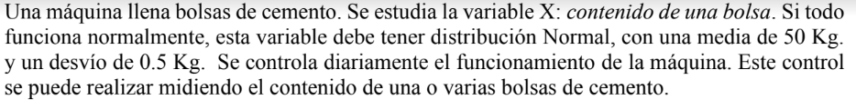
EJEMPLO 2:
Se extrae una muestra de 10 de estas bolsas y se le registran los siguientes pesos
Calcular un intervalo de confianza para la varianza poblacional. Ambos con un nivel de confianza del 95%

Slide 25


$$INTERVALO DE CONFIANZA PARA μ$$ (con $σ^{2}$ desconocido)
Para esto se utiliza el estadístico t que tiene distribución t-Student, se reemplaza $σ^{2}$ por su estimador puntual $s^{2}$

Slide 26
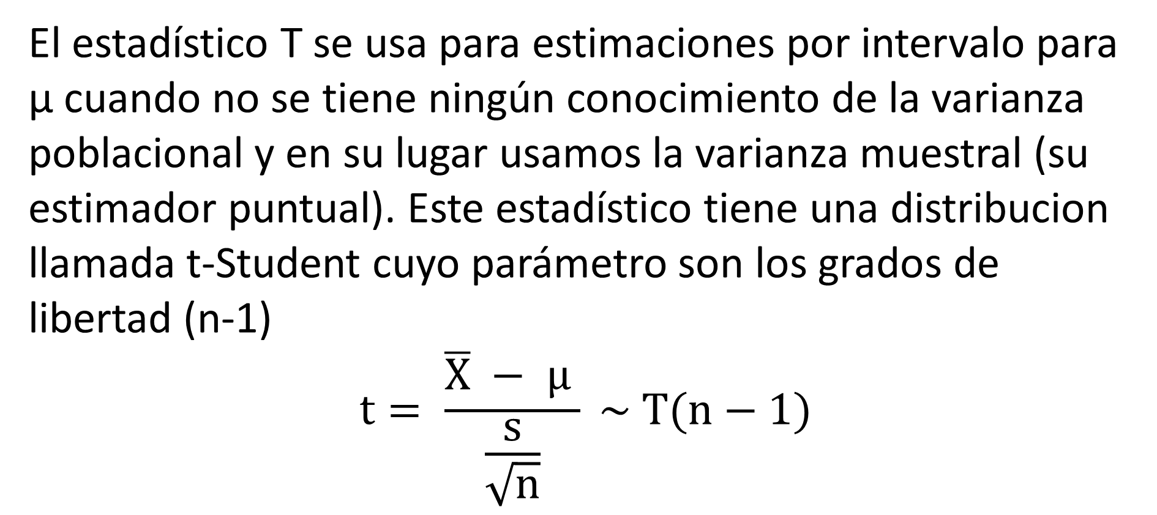
LA DISTRIBUCIÓN T DE STUDENT
El estadístico T se usa para estimaciones por intervalo para µ cuando no se tiene ningún conocimiento de la varianza poblacional y en su lugar usamos la varianza muestral (su estimador puntual). Este estadístico tiene una distribucion llamada t-Student cuyo parámetro son los grados de libertad (n-1)
$$t= \frac{\overline{X} − μ }{\frac{s}{\sqrt{n}}} \sim T(n−1)$$

Slide 27
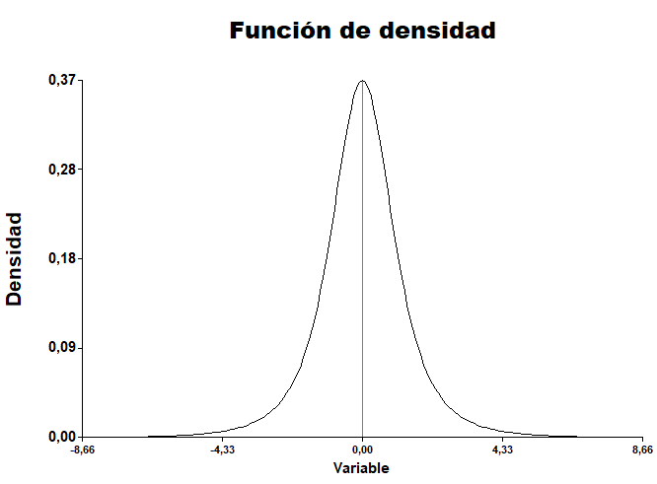
Al igual que la distribución normal, la distribución t-Student es simétrica y centrada en cero

Slide 28
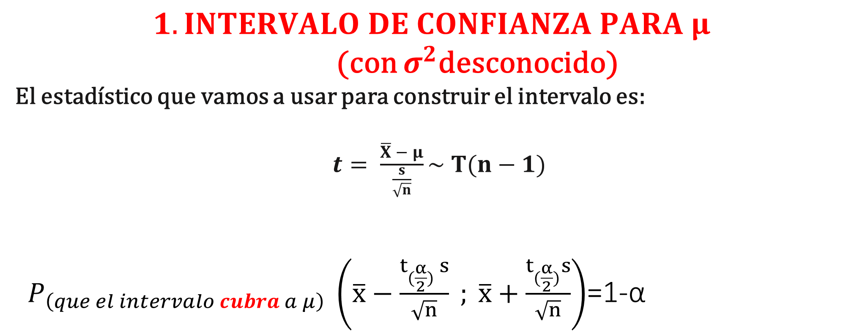
$$1.INTERVALO DE CONFIANZA PARA μ$$ (con $σ^{2}$desconocido) El estadístico que vamos a usar para construir el intervalo es: $t= \frac{\overline{X} − μ}{\frac{s}{\sqrt{n}}}\sim T(n−1)$
$P_{\left(que el intervalo cubra a μ\right)} \left(\overline{x}−\frac{t_{(\frac{α}{2})} s}{\sqrt{n}} ; \overline{x}+\frac{t_{(\frac{α}{2})}s}{\sqrt{n}}\right)$=1-α
LIMITE INFERIOR
LIMITE SUPERIOR

Slide 29
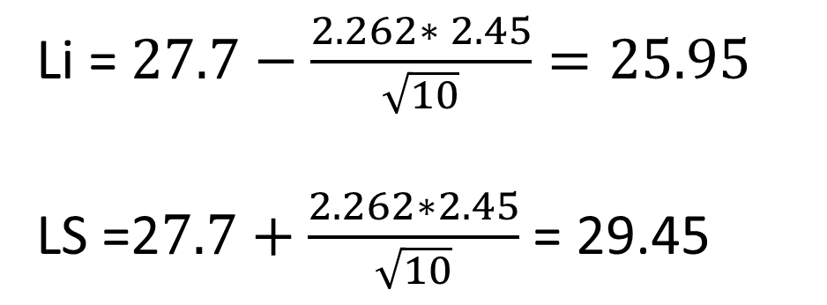
Li = $27.7−\frac{2.262∗ 2.45}{\sqrt{10}}=25.95$
LS =2$7.7+\frac{2.262∗2.45}{\sqrt{10}}$ = 29.45

Slide 30
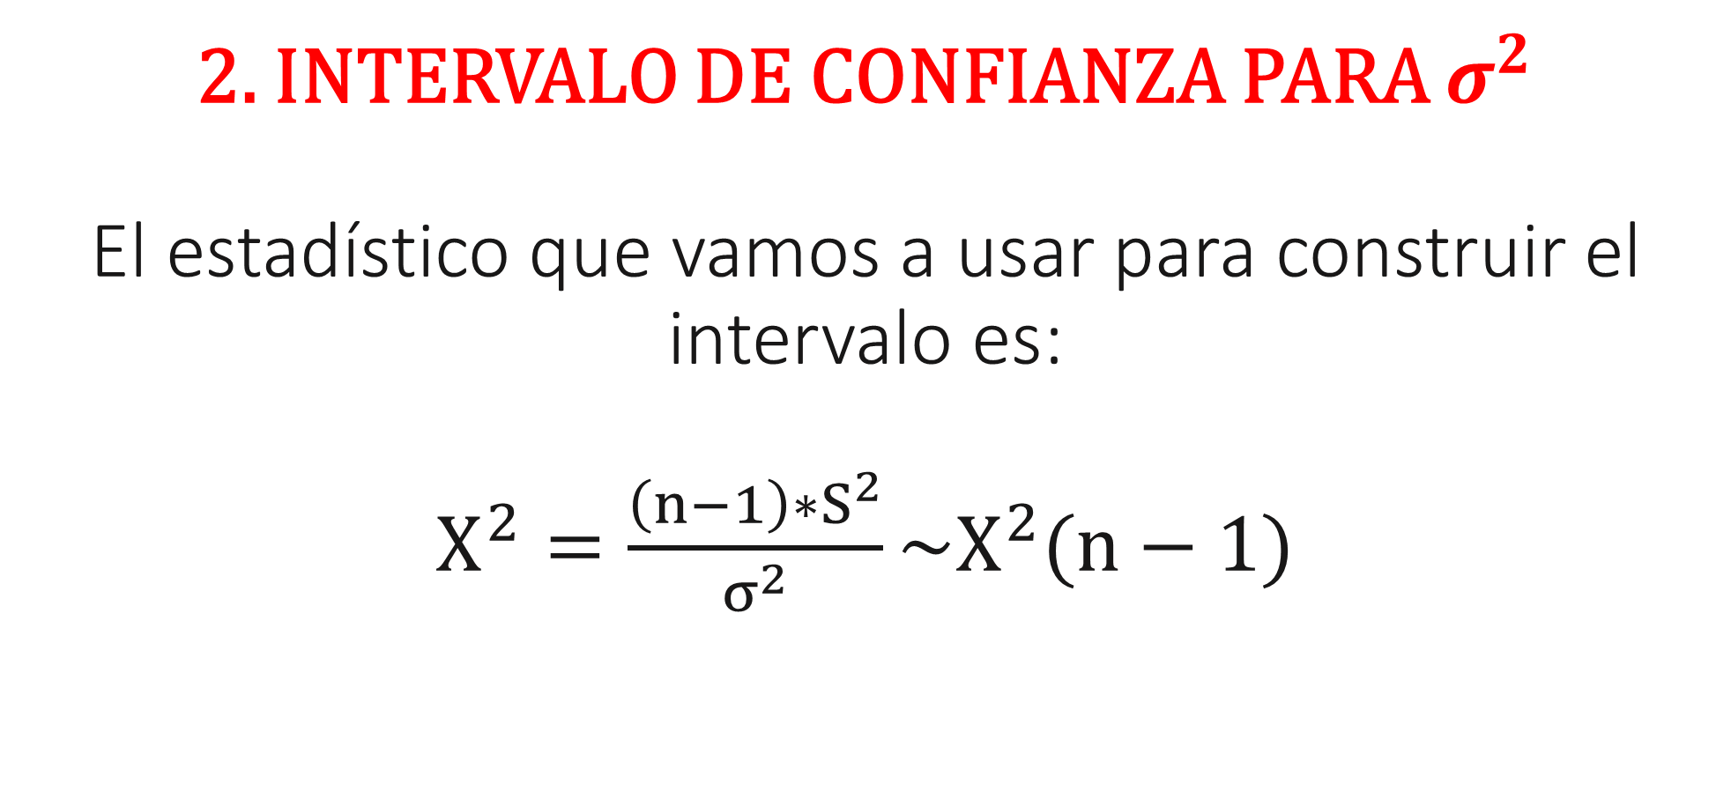
2. INTERVALO DE CONFIANZA PARA $σ^{2}$ El estadístico que vamos a usar para construir el intervalo es: $X^{2}=\frac{\left(n−1\right)∗S^{2}}{σ^{2}}\sim X^{2}(n−1)$

Slide 31
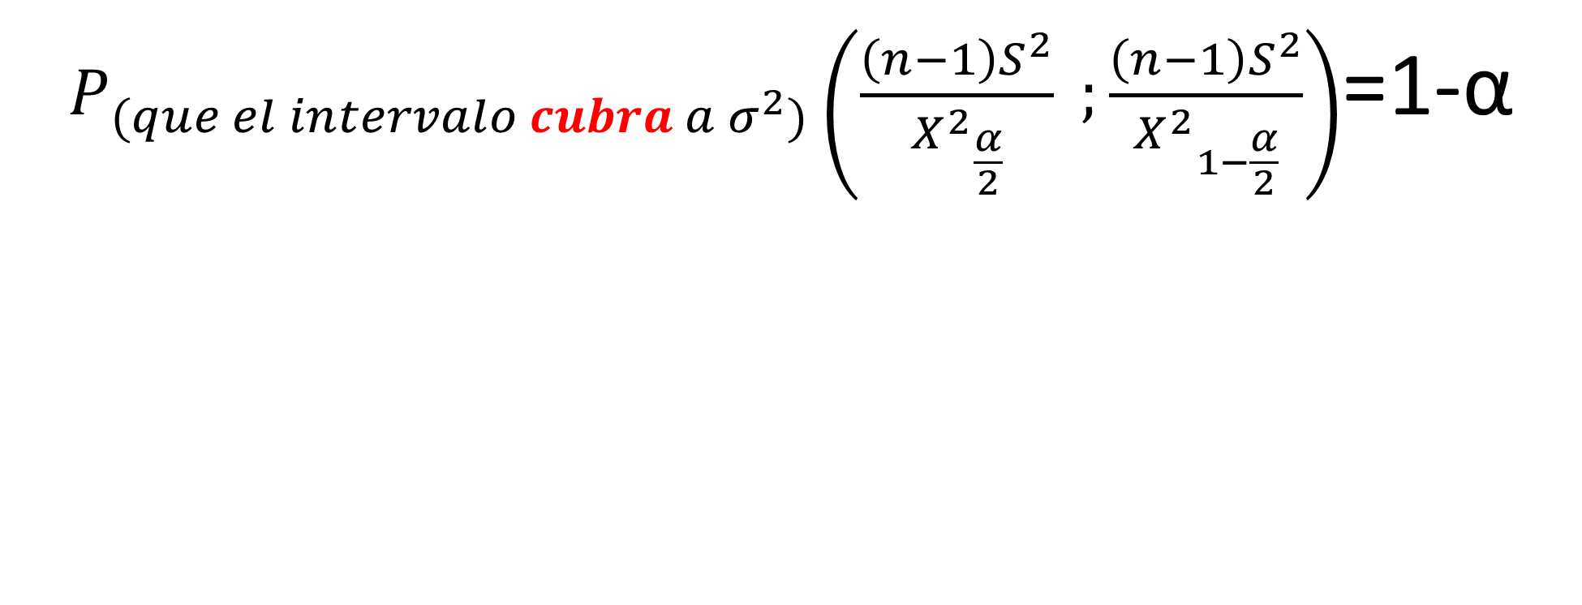
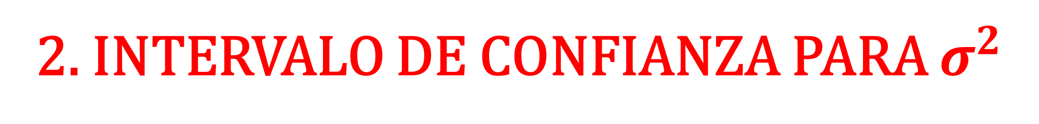
2. INTERVALO DE CONFIANZA PARA $σ^{2}$
$P_{(que el intervalo cubra a σ^{2})}\left(\frac{\left(n−1\right)S^{2}}{{X^{2}}_{\frac{α}{2}}} ;\frac{\left(n−1\right)S^{2}}{{X^{2}}_{1−\frac{α}{2}}}\right)$=1-α
LIMITE INFERIOR
LIMITE SUPERIOR

Slide 32

LA LONGITUD DEL INTERVALO A mayor longitud habrá menor precisión en la estimación. El nivel de confianza y el tamaño de muestra modifican la longitud de los intervalos.
$${Limite}_{superior}− {Limite}_{inferior}$$
$$Longitud=\frac{2σZ_{α/2}}{\sqrt{n}}$$

